Slide 1

JavaScript基础
讲师:小杨

Slide 2
课程介绍:红色标记为重点内容
1.Javascript语言基础，---5天
2.Dom编程，Bom编程----5天
3.特效------------------------5天
4.Jquery编程---------------4天

Slide 3
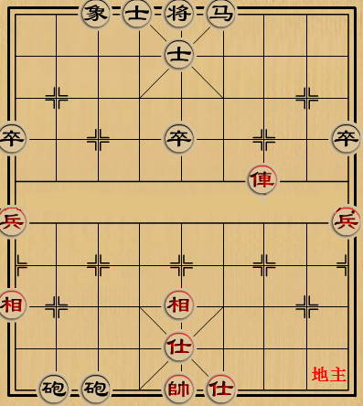
帅死了

Slide 4
第一天课程内容概述:
JavaScript历史了解
JavaScript介绍了解
JavaScript语法及注意事项重点
JavaScript变量重点
JavaScript注释重点-掌握
JavaScript数据类型重点-掌握
JavaScript中类型转换重点-掌握
JavaScript操作符重点-掌握
JavaScript中分支语句重点-掌握
JavaScript中while循环重点-难点-掌握
continue和break重点-掌握
JavaScript中do-while循环重点-难点-掌握
1.变量的声明及使用(交换两个变量值)
2.数据类型转换
3.操作符符的使用
4.分支语句案例
5.循环语句案例

Slide 5
阶段目标
目标： 掌握编程的基本思想
掌握JavaScript的基础 注意： 1. 以大多数同学的接受能力为基准，稳准狠的前行 2. 注重基础，以最简单的案例说明问题，并以企业项目案例进行实践 3. 课上思考，课下提问。不需要深究的地方不要钻牛角尖。
当你要放弃的时候想想当初为什么坚持到现在！

Slide 6
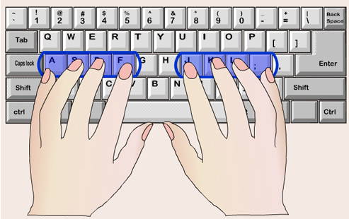
代码行如流水
1.敲代码用指法,指法配图，坚持一周者即可熟练
2.码农不需要练就一阳指或者二指禅
3.可以使用金山打字通，此处并非打广告,个人建议，天天敲代码，不停的反复的敲练习和作业，速度和基本功的快速提升
保护好自己的手
控制自己的右手

Slide 7
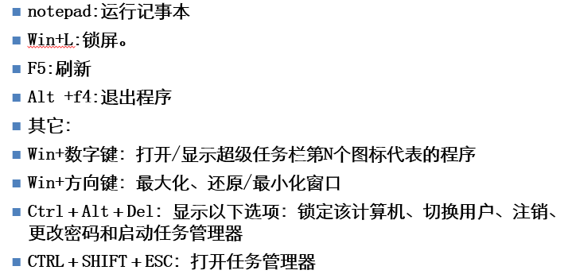
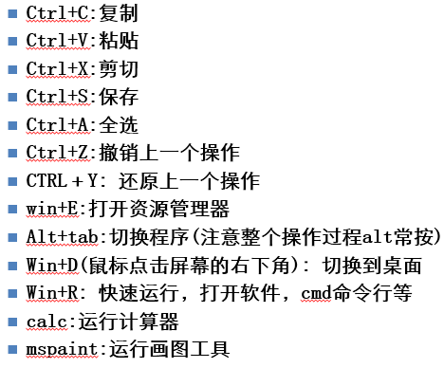
windows中常用快捷键
系统有快捷键，浏览器有快捷键，开发工具也有快捷键
Notes:
F1 显示当前程序或者windows的帮助内容。
F2 当你选中一个文件的话，这意味着“重命名”
F3 当你在桌面上的时候是打开“查找：所有文件” 对话框（WIN10不适用）
F5 刷新
F10或ALT 激活当前程序的菜单栏（word中Shift+F10会出现右键快捷菜单）
F11当你在打开网页时，是隐藏侧边栏
F12在编辑好Excel 或Word文档，可“另存为”
Backspace 如果在“另存为”或“打开”对话框中选中了某个文件夹，则打开上一级文件夹
Enter 对于许多选定命令代替单击鼠标
空格键 如果活动选项是复选框，则选中或清除该复选框
箭头键 如果活动选项是一组选项按钮，则选择某个按钮
windows键或CTRL+ESC 打开开始菜单
CTRL+ALT+DELETE 在win9x中打开关闭程序对话框
CTRL+SHIFT+ESC 或 CTRL+ALT+DELETE打开任务管理器
CTRL+SHIFT+ESC win9x中打开开始菜单
DELETE删除被选中的项目，如果是文件，将被放入回收站
SHIFT+DELETE 删除被选中的项目，如果是文件，将被直接删除而不是放入回收站
CTRL+SHIFT+N 新建一个新的文件夹（WINDOWSXP不适用）
CTRL+A 全选文件夹内的文件
CTRL+O 打开“打开文件”对话框（适用于WORD）
CTRL+P 打开“打印”对话框
CTRL+S 保存当前操作的文件
CTRL+W关闭当前的窗口
CTRL+ X剪切被选择的项目到剪贴板
CTRL+INSERT 或 CTRL+C 复制被选择的项目到剪贴板（笔记本：FN+CTRL+INSERT=CTRL+INSERT）
CTRL+Shift 切换中英文输入法和（CTRL+空格的作用一样）
CTRL+F4 关闭当前应用程序中的当前文本（如word中）
CTRL+F6 切换到当前应用程序中的下一个文本
Ctrl+Tab 在选项卡上向前移动
Ctrl+Shift+Tab 在选项卡上向后移动
CTRL+ALT+方向键或CTRL+方向键 可以滚动屏幕（WINDOWSXP暂不可用）
SHIFT+INSERT 或 CTRL+V 粘贴剪贴板中的内容到当前位置(笔记本：FN+SHIFT+INSERT=SHIFT+INSERT）
Shift+Tab 在选项上向后移动
ALT+BACKSPACE 或 CTRL+Z 撤销上一步的操作
ALT+SHIFT+BACKSPACE 或CTRL+Y 重做上一步被撤销的操作
Alt+加下划线的字母 执行与该字母匹配的命令（或选择选项）
SHIFT+F10或鼠标右击 打开当前活动项目的快捷菜单
SHIFT 在放入CD的时候按下不放，可以跳过自动播放CD。在打开word的时候按下不放，可以跳过自启动的宏
ALT+F4关闭当前应用程序
ALT+SPACEBAR 打开程序最左上角的菜单
ALT+TAB 切换当前程序 （加SHIFT反向）
ALT+ESC 切换当前程序 （加SHIFT反向）
ALT+ENTER 将windows下运行的MSDOS窗口在窗口和全屏幕状态间切换
PRINT SCREEN 将当前屏幕以图像方式拷贝到剪贴板(笔记本上是PrtScSysRq)
ALT+PRINT SCREEN 将当前活动程序窗口以图像方式拷贝到剪贴板（加shift 可以跳到前一个窗口）
Windows键+B 选中桌面右下方工具栏
Windows键+D 显示桌面
Windows键+E 打开我的电脑
Windows键+F 打开“查找：所有文件”对话框
Windows键+L 锁定计算机或切换用户
Windows键+M最小化所有窗口
Windows键+SHIFT+M将最小化的窗口还原到桌面
Windows键+R打开“运行”对话框
Windows键+U打开辅助工具管理器
Windows键+BREAK打开“系统属性”对话框
Windows键+CTRL+F 搜索计算机（如果已连接到网络）
Windows键+ Pause 显示“系统属性”对话框
Windows键 + T 循环切换任务栏上的程序（win7、win8）（windowsXP不适用）
Windows键+ 数字 启动锁定到任务栏中的由该数字所表示位置处的程序。如果该程序已在运行，则切换到该程序（win7）（主键盘区上的数字）（windowsxp不适用）
Shift + Windows键 + 数字 启动锁定到任务栏中的由该数字所表示位置处的程序的新实例（win7）（主键盘区上的数字）
Alt + Windows键 + 数字 打开锁定到任务栏中的由该数字所表示位置处的程序的跳转列表 (Jump List) （win7）（主键盘区上的数字）
Windows键 + Tab 使用 Aero Flip 3-D 循环切换任务栏上的程（win7）（windowsxp不适用）
Ctrl + Windows键 + Tab 通过 Aero Flip 3-D 使用箭头键循环切换任务栏上的程序 （win7）
Windows键 + 空格键 预览桌面 （win7）
Windows键+ 向上键最大化窗口（win7）（windowsXP不适用）
Windows键+ 向左键将窗口最大化到屏幕的左侧（win7）（windowsXP不适用）
Windows键+ 向右键将窗口最大化到屏幕的右侧（win7）（windowsXP不适用）
Windows键+ 向下键最小化窗口（win7）（windowsXP不适用）
Windows键+ Home最小化除活动窗口之外的所有窗口（win7）（windowsXP不适用）
Windows键+ Shift + 向上键将窗口拉伸到屏幕的顶部和底部。（win7）（windowsXP不适用）
Windows键+ Shift + 向左键或向右键将窗口从一个监视器移动到另一个监视器（win7）
Windows键+ P选择演示显示模式（win7）（windowsXP不适用）
Windows键+ G循环切换小工具（win7）（windowsXP不适用）
Windows键+ U 打开轻松访问中心（win7）（windowsXP不适用）
Windows键+ X 打开 Windows 移动中心（win7）（windowsXP不适用）
windows键+数字键 打开任务栏上快捷启动项 从开始菜单以后开始 对应123……。（win8.1

Slide 8

浏览器
浏览器是指可以显示网页服务器或者文件系统的HTML文件内容，并让用户与这些文件交互的一种软件。
通俗的讲:可以显示页面的一个软件,
国内网民计算机上常见的网页浏览器有，QQ浏览器、Internet Explorer、Firefox、Safari，Opera、Google Chrome、百度浏览器、搜狗浏览器、猎豹浏览器、360浏览器、UC浏览器、傲游浏览器、世界之窗浏览器等，浏览器是最经常使用到的客户端程序。
常用的五大浏览器：chrome，firefox，Safari，ie，opera
我们用chrome(谷歌浏览器)

Slide 9
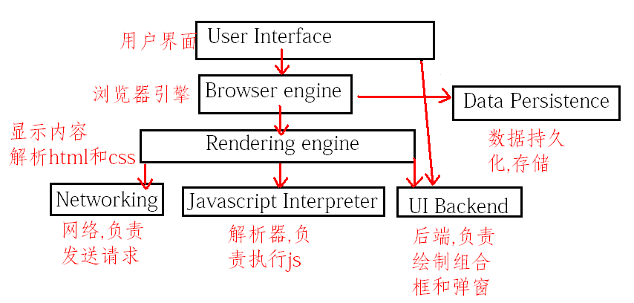
浏览器是如何工作的(了解)
Notes:
http://www.2cto.com/kf/201202/118111.html 浏览器工作原理
1、User Interface 用户界面，我们所看到的浏览器
2、Browser engine 浏览器引擎，用来查询和操作渲染引擎
3、Rendering engine 用来显示请求的内容，负责解析HTML、CSS-------渲染引擎
4、Networking 网络，负责发送网络请求
5、JavaScript Interpreter(解析者) JavaScript解析器，负责执行JavaScript的代码
6、UI Backend UI后端，用来绘制类似组合框和弹出窗口
7、Data Persistence(持久化) 数据持久化，数据存储 cookie、HTML5中的sessionStorage

Slide 10
浏览器的主要组件包括：
1. 用户界面－ 包括地址栏、后退/前进按钮、书签目录等，也就是你所看到的除了用来显示你所请求页面的主窗口之外的其他部分
2. 浏览器引擎－ 用来查询及操作渲染引擎的接口
3. 渲染引擎－ 用来显示请求的内容，例如，如果请求内容为html，它负责解析html及css，并将解析后的结果显示出来
4. 网络－ 用来完成网络调用，例如http请求，它具有平台无关的接口，可以在不同平台上工作
5. UI 后端－ 用来绘制类似组合选择框及对话框等基本组件，具有不特定于某个平台的通用接口，底层使用操作系统的用户接口
6. JS解释器－ 用来解释执行JS代码
7. 数据存储－ 属于持久层，浏览器需要在硬盘中保存类似cookie的各种数据，HTML5定义了web database技术，这是一种轻量级完整的客户端存储技术

Slide 11
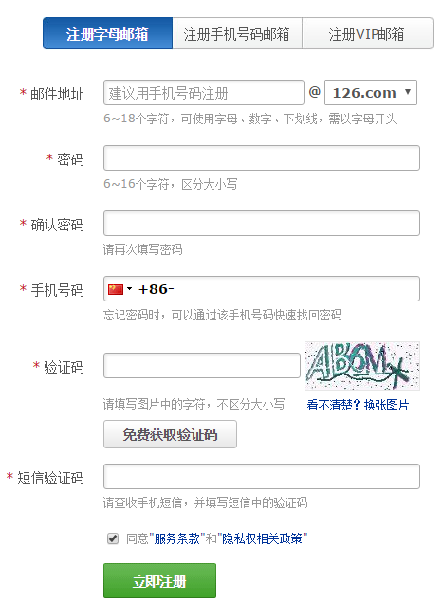
Javascript的目的
最初的js的目的:简单客户端的验证
Javascript
现在的目的:
页面特效(PC端的网页效果)
移动端(移动web和app)
异步和服务器交互
服务端开发(nodejs)
演示JavaScript的炫酷
http://www.codecombat.cn/打飞机
http://www.webhek.com/
简历:http://www.webhek.com/misc/interactive-resume
Notes:
人脸识别,裸体识别

Slide 12
Javascript前世
Javascript是一种由Netscape(网景公司)的LiveScript发展而来的脚本语言，主要目的是为了急于解决浏览器与用户交互这个问题。当时服务端需要对数据进行验证，由于网络速度相当缓慢, 验证步骤浪费的时间太多。于是Netscape的浏览器Navigator加入了Javascript，提供了数据验证的基本功能。
JavaScript 的正式名称是 “ECMAScript”。这个标准由 ECMA 组织发展和维护。ECMA-262 是正式的 JavaScript 标准。这个标准基于 JavaScript (Netscape) 和 JScript (Microsoft)。Netscape (Navigator 2.0) 的 Brendan Eich 发明了这门语言。
在 1998 年，该标准成为了国际 ISO 标准 (ISO/IEC 16262)。这个标准仍然处于发展之中。
JavaScript和LiveScript有什么关系呢？在Netscape发展LiveScript的同时，另一家名为[升阳]（Sun）的公司也正在发展Java语言，为了辅助Java的网页程式方面的设计，所以这两家公司进行合作，共同发展LiveScript语言，并且将LiveScript语言改名为Javacript，这就是Javacript的由来

Slide 13
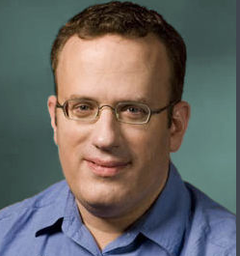
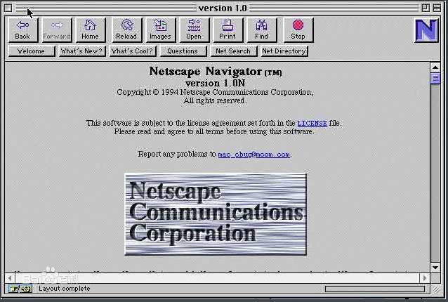
Javascript今生
Brendan Eich
布兰登·艾奇
10天

Slide 14
什么是JavaScript(简称js)？
JavaScript是一种客户端的脚本语言
常见的脚本:cmd,t-sql,vbscript等等都属于脚本语言
脚本语言：不需要编译，直接运行时边解析边执行的语言
HTML只是描述网页长相的标记语言，没有计算、判断能力，如果所有计算、判断（比如判断文本框是否为空、判断两次密码是否输入一致）都放到服务器端执行的话网页的话页面会非常慢、用起来也很难用，对服务器的压力也很大，因此要求能在浏览器中执行一些简单的运算、判断。JavaScript就是一种在浏览器端执行的脚本语言。
CSS负责美化页面
JS控制页面的行为
跨平台特性，在绝大多数浏览器的支持下，可以在多种平台下运行（如Windows、Linux、Mac、Android、iOS等）。
Notes:
JavaScript和Java没直接的关系，唯一的关系就是JavaScript原名LiveScript，后来吸收了Java的一些特性，升级为JavaScript。JavaScript有时被简称为JS。
JavaScript可以跨平台，只要有一个支持JS的浏览器即可。（Windows、Linux、Mac、Unix）
嵌入动态文本于HTML页面。
对浏览器事件做出响应。
读写HTML元素。
在数据被提交到服务器之前验证数据。
检测访客的浏览器信息。
控制cookies，包括创建和修改等。
基于Node.js技术进行服务器端编程。
Html 展示信息 css 主要是美化页面, javascript 计算的能力
编译语言:var i=10;i++;把整段代码一次性的编译成计算机所认知的代码—最后再执行
解析语言---脚本语言:t-sql:找到一行代码,就解析一行代码,然后就执行一行代码

Slide 15
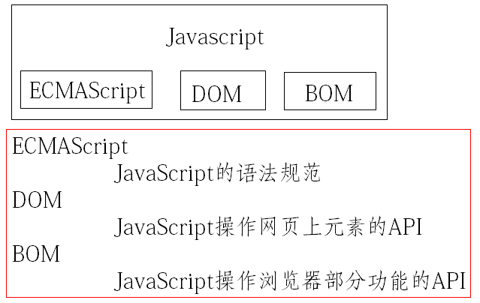
JavaScript基本组成
Dom(文档对象模型)由著名的w3c制定
DOM：Document Object Model
BOM:Browser Object Model

Slide 16
JS的开发环境及动态语言
WebStorm,Sublime,Editplus,Nodpad++,Dreamweaver MyEclipse, Visual Studio(相当强悍的IDE-集成开发环境);
JS是非常灵活的动态语言，开发工具中的JS完成功能只是一个辅助、建议。“.”出来的成员调用可能不能用，“.”不出来的成员也许也能调用，因此不要因为“点儿不出来”而担心代码有问题。编写js时，自己应该清楚当前对象有些什么成员，不能依赖智能提示。
动态语言：在运行时确定数据类型。
Notes:
前端开发工具下载地址:链接: http://pan.baidu.com/s/1nuYnlKP 密码: 6aid

Slide 17
JavaScript语法及注意事项
大小写敏感 :JavaScript严格区分大小写。(n与N是两个不同的变量。)
弱类型语言,声明变量用var:var num=10;num=true;可以
字符串可以用单引号:var msg=‘坚持不泄’
每句话后面分号:
虽然如果语句结束后可以不加分号,建议有个好的代码风格,手动加“分号”的好处：1>可以放心的做js压缩（压缩多余空白）2>提高代码可读性.
Js的注释，与C#、Java的相同（//单行注释(推荐)、/* 多行注释 */
很多语法与Java语言或C#语言类似。有Java语言或C#语言编程基础的同学学习JavaScript语法会很容易上手。
Notes:
var str=“您好”;
Var str2=‘我好’
//单行注释
/*多行注释*/
Css注释:/**/
Html注释<!—注释-->

Slide 18

1.script标签使用
JS可以直接嵌入HTML页面，但写成单独的js文件有利于结构和行为的分离。
1.内部引用js:在html页中直接在script标签中写js代码
2.外部引用js:在html页中直接在script标签中通过src引入外部js文件
3.内联引用js:在html页中的html标签中通过事件定义的方式写js代码
注意事项:
1.页面中允许有多对的script标签,第一对script标签中代码代码出错不会影响后面script标签中的代码执行
2.外部引用的script标签就是引入js文件,不要在该标签中写js代码，外部引入的方式一般放在页面的最后
3.内联引用的方式不易页面的开发和维护。

Slide 19
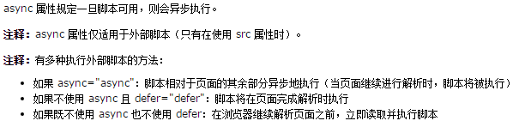
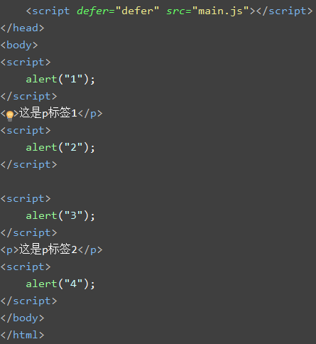
玩转script标签属性
type
type="text/javascript"可以省略
async
async="async" 值可以省略，立即异步下载外部js，不影响页面其它的操作，js下载完毕立即执行
defer
defer="defer”值可以省略，脚本延迟到文档完全被解析和显示后再执行，只有外部脚本可以使用
<script language=“...” >现在我们已经不推荐这种写法了。
Notes:
异步:多个人同时做多件事
同步:一个人有序的做一件事

Slide 20
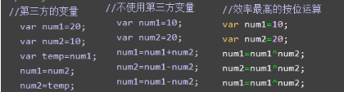
变量
变量是在计算机中存储数据的一个标识符。
变量可以在声明的时候赋值，也可以稍后赋值。
如:
var i=10;i=‘test’是合法的，弱类型语言，不太推荐
var m,n,x,y=10;是否合法，一次性声明多个变量
var number;number=100;先声明，后赋值
1.交换两个数值类型变量的值

Slide 21
JavaScript变量 声明
变量命名规则:以字母、下划线或$开头，中间可以包括字母、数字、下划线或$，区分大小写。（变量命名中多了一个$）
变量命名规范(建议遵守)
变量的名称要有意义
变量的命名遵守驼峰命名法，首字母小写,第二个单词的首字母大写
例如：userName
JavaScript中即可以使用双引号声明字符串，也可以使用单引号声明字符串。主要是为了方便和html集成，避免转义符的麻烦。

Slide 22
Js中的注释
单行注释
//单行注释
多行注释
/* 多行注释 */
注释的应用
注释一般用于解释某些复杂代码的逻辑，方便与后期的维护和开发
注释一般用于对整个模块进行分割划分，方便于代码查找代码和维护
注释一般用于：模块、函数、复杂逻辑注解、文件注解、维护记录等
区分:
html中的注释: <!—注释内容-->
css中的注释:/*注释内容*/

Slide 23
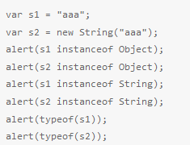
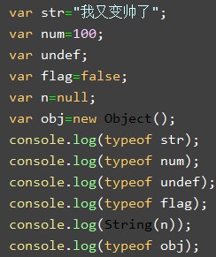
JavaScript数据类型
Boolean（布尔）、Number（数字）、String（字符串）、Undefined（未定义）、Null（空对象）、Object（对象类型）
复杂(引用)类型：对象、数组、函数。
原始数据类型：
数值、布尔值 、null 、字符串、undefined
值类型的变量不能动态添加成员。(理论)
引用类型的对象可以动态添加成员。
变量是不是对象就看后面有没有new。
undefined与其他值计算得到的结果不是我们想要的。
一个变量声明了，没有初值那么结果就是undefined.
属于未知状态
一个变量赋值为null。表示的是尚未存在的对象.
typeof可以做什么,判断对象的类型
Instanceof可以做什么
Notes:
一个变量声明没有赋值的结果undefined
通过typeof 显示变量的类型的时候 显示的 可能是小写的string，就是一种描述符而已
符号类型
符号(Symbols)是ECMAScript 第6版新定义的。符号类型是唯一的并且是不可修改的, 并且也可以用来作为Object的key的值(如下). 在某些语言当中也有类似的原子类型(Atoms). 你也可以认为为它们是C里面的枚举类型. 更多细节请看 Symbol 和 Symbol 。

Slide 24
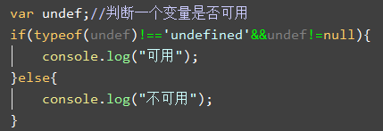
如何判断一个变量是否可用
变量有具体的值才有使用的价值,
如果一个变量的值是undefined或者为null一般是无法进行计算的

Slide 25
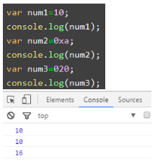
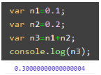
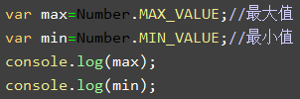

Number类型
十进制：进行算数计算时，八进制和十六进制表示的数值最终都将被转换成十进制数值。
十六进制：数字序列范围：0~9以及A~F
八进制：数字序列范围：0~7
如果字面值中的数值超出了范围，那么前导零将被忽略，后面的数值将被当作十进制数值解析
浮点型:
浮点数值的最高精度是 17 位小数，但在进行算术计算时其精确度远远不如整数
永远不要测试某个特定的浮点数值(不要判断两个浮点数是否相等)
由于内存的限制，ECMAScript 并不能保存世界上所有的数值。无穷大：Infinity(5/0),无穷小：-Infinity(-5/0)

Slide 26
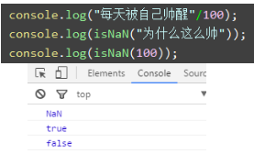
数值检测
NaN （Not a Number）不是一个数字
isNaN() :任何不能被转换为数值的值都会导致这个函数返回 true

Slide 27
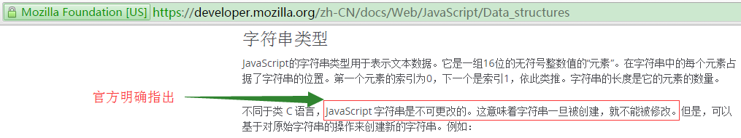
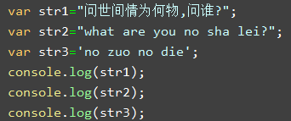

String类型
String:字符串类型,js中的字符串值不可变,js中没有字符类型(单个的一个值)
字符串的值由一对双引号或者一对单引号括起来(一般在配合html中使用)
字符串是由一个一个地的字符组成的，如何获取字符串的个数(长度)呢?so easy!
Notes:
ECMAScript 中的字符串是不可变的，也就是说，字符串一旦创建，它们的值就不能改变。
要改变某个变量保存的字符串，首先要销毁原来的字符串，然后再用另一个包含新值的字符串填充该变量
https://developer.mozilla.org/zh-CN/docs/Web/JavaScript/Data_structures

Slide 28

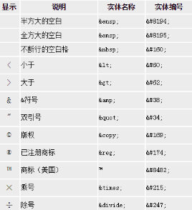
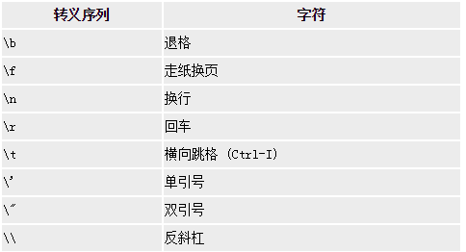
转义符
转义符在很多计算机语言中都存在，目的是为了转义。
Html中的转义符
Js中的转义符
Notes:
Html和js中的所有转义符:C:\Users\Administrator\Desktop\js案例素材\html和js转义符

Slide 29
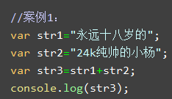
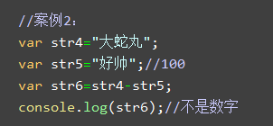
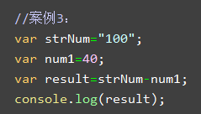
字符串拼接
在js中通过算数运算符+可以将两个字符串进行拼接
如:

Slide 30
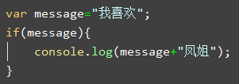
Boolean类型
Boolean类型的值有两个:true(真)和false(假);1---真,0-----假
在js中任何类型的值都可以转换成boolean类型,一般在流程控制语句后面使用
========================-Boolean()=====================
var b1 = Boolean(“”); //false - 空字符串
var b2 = Boolean(“hello”); //true - 非空字符串
var b1 = Boolean(50); //true - 非零数字
var b1 = Boolean(null); //false – null
var b1 = Boolean(0); //false - 零
var b1 = Boolean(new object()); //true - 对象
var b1 = Boolean(undefined);//false

Slide 31


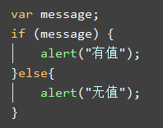
Undefined类型
Undefined这是一种比较特殊的类型，表示变量未赋值，这种类型只有一种值就是undefined
typeof message; 获取到的是"undefined"
思考:有值还是无值

Slide 32
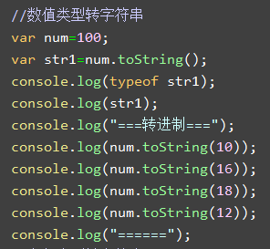
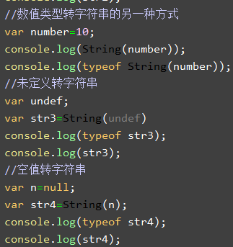
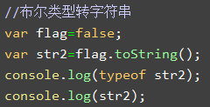
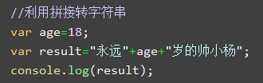
类型转换
1.基本数据类型转字符串类型：toString方法和String方法及拼接
String方法适用于null和undefined

Slide 33
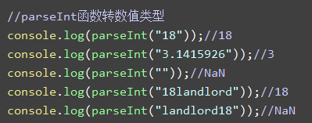
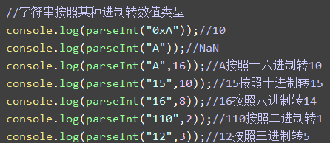
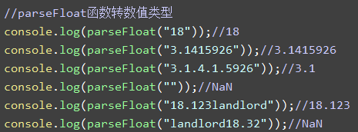
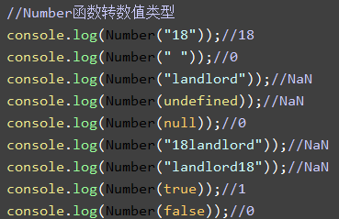
基本数据类型转数值类型
所有的基本数据类型都可以转数值类型,parseInt和parseFloat及Number函数
转浮点型数值类型的函数:parseFloat
parseFloat函数和parseInt函数相似，遇到整数转整数，遇到小数转小数，按照十进制方式转，如果遇到第二个.忽略后面内容

Slide 34
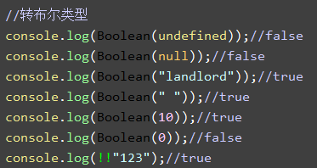
基本数据类型转布尔类型
所有的基本数据类型转布尔类型
前面内容已经介绍，这里为复习内容

Slide 35
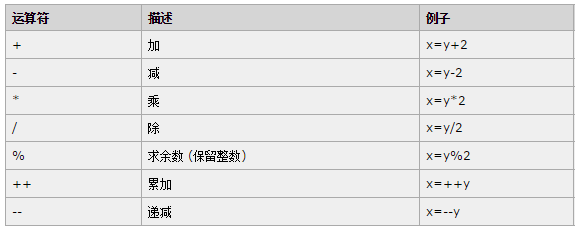

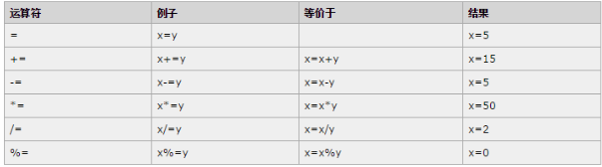
算数运算符
算术运算符:
常识:
只能操作一个值的操作符叫一元操作符,组成的表达式叫一元表达式.(一个值一个运算符)
由两个值和一个运算符连接起来的表达式叫二元表达式。(两个值一个运算符)
由三个值和两个运算符连接起来的表达式叫三元表达式.(三个值两个运算符)
赋值运算符:
X=10和y=5;

Slide 36

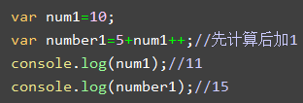
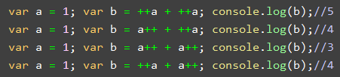

一元运算符及一元表达式
前置++：先加1，后参与运算
后置++：先参与运算，后加1
上面两个理解后，下面两个自通
前置-- ：先减1，后参与运算
后置-- ：先参与运算，后减1
思考:
有
内
涵

Slide 37
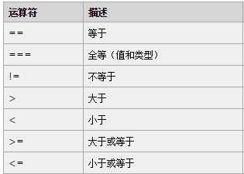

比较运算符
比较运算符连接起来的表达式的结果为布尔类型的值
注意:
1.在比较的字符编码值。
2.在比较数值和字符串时，字符串都会被转换字符串时，实际比较的是两个字符串中对应位置的每个字符成数值，然后再以数值方式进行比较 。
3.如果一边是数子，另一边是Boolean，先把Boolearn类型的值转换成数字，再比较。

Slide 38
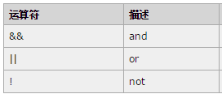
逻辑运算符
逻辑运算符的结果为布尔类型的值
可以理解为
并且
或者
取反(非)
&& 与属于*短路操作*，即如果第一个操作数能够决定结果，那么就不会再对第二个操作数求值
只有两个操作数都为true，结果为true
只要有一个操作数为false，结果为false
|| 或属于*短路操作*，如果第一个操作数的求值结果为true ，就不会对第二个操作数求值了
有一个操作数为true，结果为true
有一个操作数false，结果为false
! 非逻辑非操作符首先会将它的操作数转换为一个布尔值，然后再对其求反，只有一个操作数

Slide 39
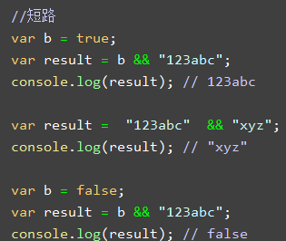
逻辑与和逻辑或短路问题
与
如果第一个操作数是对象，返回第二个操作数
如果第二个操作数是对象，并且第一个操作数是true返回第二个操作数
如果有一个操作数是null（NaN/undefined），返回null（NaN/undefined）
或
如果第一个操作数是对象，返回第一个操作数
如果第二个操作数是对象，并且第一个操作数是false返回第二个操作数
如果两个操作数都是对象，返回第一个操作数
如果两个操作数都是是null（NaN/undefined），返回null（NaN/undefined）

Slide 40
逻辑非
练习：
非
如果操作数是对象，返回false
如果操作数是空字符串，返回true
如果操作数是非空字符串，返回false
如果操作数是0，返回true
如果操作数是任意非0值，返回false
如果操作数是null,undefined,NaN，返回true
上面的规则可以简化成
转换为false的值：false、""、0和NaN、null、undefined
!!"abc"结果是什么

Slide 41
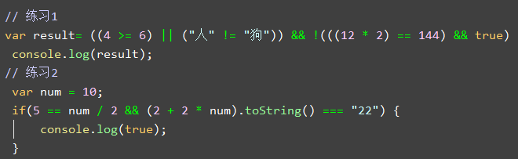
运算符的优先级别
优先级从高到底
() 优先级最高
一元运算符 ++ -- !
算数运算符 先* / % 后 + -
关系运算符 > >= < <=
相等运算符 == != === !==
逻辑运算符 先&& 后||
Notes:
// 练习1 var result= ((4 >= 6) || ("人" != "狗")) && !(((12 * 2) == 144) && true) console.log(result);
// 练习2 var num = 10; if(5 == num / 2 && (2 + 2 * num).toString() === "22") { console.log(true); }

Slide 42
流程控制三种基本结构
1.顺序结构：代码从上到下，从左到右执行
2.选择结构：if,if-else,if-else if-else,switch-case
3.循环结构：while,do-while,for

Slide 43
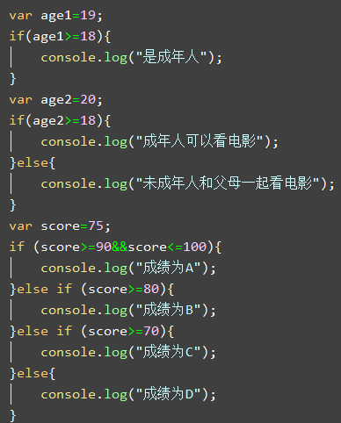
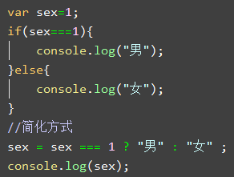
if,if-else,if-else if-else
三元表达式：就是if-else语句的简化
如果遇到if-else结

Slide 44
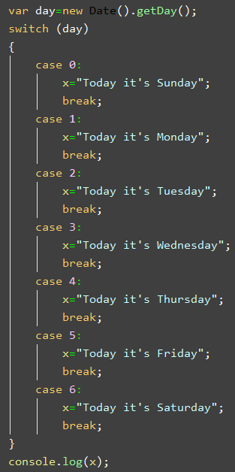
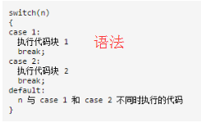
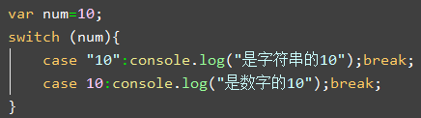

Switch语句
break可以省略，如果省略，
代码会继续执行下一个case
switch 语句在比较值时使用的是全等操作符，
因此不会发生类型转换（例如，字符串 "10" 不等于数值 10）。
：练习

Slide 45






while循环
案例:打印10次我又变帅了
求:1-100之间所有数的和
1.提示用户输入帐号和密码,如果帐号不是admin,密码不是123则一直提示用户输入
2.任意输入一个正整数，求它的位数

Slide 46


break和continue使用
break可以用在switch也同样可以在循环中使用，表示:立即跳出循环
continue用在循环中，表示:跳出当前循环,并回到循环顶部继续开始循环
//求100到200之间第一个能被7整除的数字用break实现
//求0到100之间所有奇数的和用continue实现

Slide 47



do-while循环
总结:
while特点:先判断循环条件,再执行循环体;
do-while循环特点:先执行循环体,再判断循环条件，最少执行一次循环体；

Slide 48


for循环
initialization表示：初始化表达式
expression表示：控制表达式
post-loop-expression表示：循环后表达式
三个表达式是可以省略，如果都省略就是死循环
打印10次:我又变帅了
打印1到100,求1-100的和,求1-100平均值
求1-100之间所有偶数的和、所有奇数的和

Slide 49


for循环练习
1.本金10000元存入银行，年利率是千分之三，每过1年，将本金和利息相加作为新的本金。计算5年后，获得的本金是多少？
2.有个人想知道，一年之内一对兔子能繁殖多少对？于是就筑了一道围墙把一对兔子关在里面。已知一对兔子每个月可以生一对小兔子，而一对兔子从出生后第3个月起每月生一对小兔子。假如一年内没有发生死亡现象，那么，一对兔子一年内（12个月）能繁殖成多少对？ 兔子的规律为数列，1，1，2，3，5，8，13，21

Slide 50




for循环练习

Slide 51

for循环练习
1.计算出1—100之间所有不能被3整除的整数的和大于(或等于)2000的数字。
总结:
while:先执行判断条件,再执行循环体
do-while:最少执行一次循环体,再执行循环条件
for:知道循环次数的时候使用

Slide 52


Slide 53
数组的概念
思考：班级中有10个同学，依次输入每个人的数学成绩，最后输出所有人的成绩？
如何解决上述问题？，如果把不及格的成绩显示出来怎么办？数组
数组：把若干变量按有序的形式组织起来，这些按序排列的同类数据元素的集合称为数组。
名词解释：
1)数组:一组数据的有序的集合 ,数组里存储任意类型的数据，长度(个数)可以改变
2)数组元素:构成数组的数据。
3)数组的下标:是数组元素的位置的一个索引或指示。
4)了解:数组的维数:数组元素下标的个数。根据数组的维数可以将数组分为一维、二维、三维、多维 数组。

Slide 54


数组的声明及使用
数组:js中的数组可以存储任意类型的数据,而且数组的大小可以动态改变
创建数组和存储数据的常用方式(左图):直接赋值的方式(字面量方式)
数组的下标(索引)从0开始,到数组的长度减1
通过下标进行存储和访问数组元素
通过Array构造函数的方式创建数组

Slide 55


为数组添加数据,修改数据,及使用
通过下标的方式可以访问及修改数组元素
也使用循环的方式来操作数组中的元素

Slide 56




数组练习
1.求数组中的和，平均值，最大值，最小值
2.提示用户输入班级人数，并输入每个人的成绩，求和及平均成绩
4.去掉数组中的0，产生新数组。
3.将数组的每个
字符串元素用”|”竖线
的方式隔开，并输出

Slide 57



数组练习
1.反转数组
2.冒泡排序(大多数编程语言中都有)

Slide 58

调试(顶级牛人是在大脑中编译并进行调试)
单独的知识点:调试
曾经的调试:alert(“试一下”);
console.log(“看一下”);
现在调试:设置断点--------浏览器F12找Sources

Slide 59


函数概念
函数:可以封装一段JavaScript代码，它只定义一次，但可以被执行或调用任意多次
函数定义:以function开头,后面跟函数名,具体如下:
函数定义及调用:
注意:函数名首字母小写,如果是单词组合,后面单词首字母大写,遵循驼峰命名法。

Slide 60




函数的几种形式
函数的几种形式:
无参数,无返回值的函数(函数中没有return,括号里没有参数)
有参数,无返回值的函数(函数中没有return,括号里有参数)
无参数,有返回值的函数(函数中有return,括号里没有参数)
有参数,有返回值的函数(函数中有return,括号里有参数)

Slide 61



函数返回值的注意事项
注意:
如果函数中没有使用return,或者函数中return后面没有任何内容,此时定义变量接收函数的返回值,都是undefined.
函数如果有返回值,在return下面的代码是不执行的.
Notes:
JavaScript中的函数比较奇葩
1. 如果函数没有显示的使用 return语句 ，那么函数有默认的返回值：undefined
2. 如果函数使用 return语句，那么跟再return后面的值，就成了函数的返回值
3. 如果函数使用 return语句，但是return后面没有任何值，那么函数的返回值也是：undefined
4. 函数使用return语句后，这个函数会在执行完 return 语句之后停止并立即退出，也就是说return后面的所有其他代码都不会再执行。
5. 推荐的做法是要么让函数始终都返回一个值，要么永远都不要返回值。

Slide 62


函数中参数注意事项
形参:定义函数的时候,小括号里的参数.
实参:调用函数的时候,传入进去的参数.
在其它语言中实参个数必须和形参个数一致，但是JavaScript中没有函数签名的概念就是说:实参个数和形参个数可以不相等

Slide 63



Javascript中函数没有重载概念
重载:方法的签名相同(函数返回值、函数名称、函数参数)，其它语言(c++、Java、c#)中有方法的重载。
注意:不要和系统的函数名重名,在js中没有函数重载的概念,一旦重名,系统的函数会被覆盖

Slide 64





函数练习
1.求m-n之间所有数的和
2.求数组中的最大值
3.求数组中的和
4.求三个数中的最大值

Slide 65



5.反转数组,返回新数组
6.数组排序
7.函数中调用其他函数

Slide 66


函数两种定义方式
函数两种定义方式:1.函数声明2.函数表达式
此时的f1函数和f2函数等价
命名函数:有名字的函数
匿名函数:没有名字的函数(后期更常用)

Slide 67
看看执行结果
var x=1;
var y=0;
var z=0;
var add=function (n){n=n+1;return n}
y=add(x);
add=function(n){n=n+3;return n;}
z=add(x);
alert(y+’,’+z);//执行结果？
Notes:
2,4

Slide 68

极其复杂的匿名函数面试题
function aa()
{
alert("aaa");
return function(){alert("bbb");};
}
alert(aa);
alert(aa());
alert(aa()());
此案例作为作业回家研究

Slide 69
Js中的块级作用域
块级作用域
在其它语言中，任何一对花括号中的语句都属于一个块，在这之中定义的所有变量在代码块外都是不可见的
JavaScript中没有块级作用域
全局变量
定义在script或者不属于某个函数的变量
局部变量
定义在函数内部的变量
其它
函数内部可以访问到该函数所属的外部作用域的变量(作用域链)
不使用var声明的变量是全局变量，不推荐使用。
变量退出作用域之后会销毁，全局变量关闭网页或浏览器才会销毁

Slide 70






块级作用域的案例
在函数的内部中找这个变量,
如果找不到就去外面的函数里面找,
如果还找不到就去最外面找

Slide 71

全局变量不能被删除(扩展内容)
通过var创建的全局变量（任何函数之外的程序中创建）是不能被删除的。 无var创建的隐式全局变量（无视是否在函数中创建）是能被删除的。 这表明，在技术上，隐式全局变量并不是真正的全局变量，但它们是全局对象的属性。属性是可以通过delete操作符删除的，而变量是不能的：

Slide 72
js有预解析行为(难点)-目的:解决企业面试题
//先定义函数,再调用,没有问题 function f1() { console.log("又变帅了"); } f1(); //先调用函数,再定义函数,没问题 f2(); function f2() { console.log("也可以执行函数"); } //由此证明js是预解析的
Js执行代码的时候,涉及到预解析
//此时输出了两次的are you ready //没有重载也再次证明了预解析 showMessage(); function showMessage() { console.log("look me"); } showMessage(); function showMessage() { console.log("are you ready"); } //js中是把变量或函数预解析到它们能调用的环境中 //但是js预解析并不是把所有定义的变量统一解
析到一个全局对象中(window)(可理解为最外面) //所以,msg变量并没有预解析到函数外面,所以结果显示是:未定义的(报错) function showMsg() { var msg="look me"; } console.log(msg);
//普通案例证明js是预解析的 //此时的结果是undefined,和第三,四行代码效果一样 console.log(message); //第一行代码 var message="landlord"; //第二行代码 var msg; //第三行代码 console.log(msg); //第四行代码 //继续证明,如果此时把第二行代码注释,则报错未定义 console.log(gege);

Slide 73
预解析分段进行
<script> //预解析分段进行(按照script标签分段) showMsg();//第二个 function showMsg() { console.log("第一个"); } showMsg();//第二个 function showMsg() { console.log("第二个"); } </script> <script> showMsg();//第三个 function showMsg() { console.log("第三个"); } </script>
Js中预解析的时候会把：变量声明，函数声明”提前”，(包括函数中的形参)
先把变量num声明提前,再把f1函数声明提前,然后执行num=10;然后执行f1函数,到了函数内部,num声明提前(在函数内部提前),然后执行console.log(num);,然后执行num=20.所以,结果为undefine
var num=10; f1(); function f1() { console.log(num); var num=20; }//结果为什么是undefine
var a = 18; f1(); function f1(){ var b=9; console.log(a);//undefine console.log(b);//9 var a = '123'; }

Slide 74
企业案例讲解
//预解析的时候f1函数的声明提升,然后到了函数中的时候 //由于var a=b=c=9是赋值语句,所以,只把var a;声明提升了 //此时代码为:var a; a=b=c=9;此时b,c是全局变量 f1(); console.log(c);//9 console.log(b);//9 console.log(a);//报错 function f1(){ var a=b=c=9; console.log(a);//9 console.log(b);//9 console.log(c);//9 }
//此行代码为什么会报错? myFun(10,20);//myFun这个变量的声明提升了 var myFun=function (a,b) { return a+b; }

Slide 75
变量提升
变量提升
定义变量的时候，变量的声明会被提升到作用域的最上面，变量的赋值不会提升。
函数提升
JavaScript解析器首先会把当前作用域的函数声明提前到整个作用域的最前面

Slide 76
函数练习
//1.求圆的面积 function getCircularS(r) { //Math.PI是π //Math.pow(r,平方); r=r||0; return Math.PI*Math.pow(r,2); } //2.判断一个数是不是素数 function isPrime(num) { var flag=true;//假设是素数 //Math.sqrt(数字);//开平方 for(var i=2;i<=Math.sqrt(num);i++){ if(num%i===0){ flag=false; } } return flag; }
//3.求一个数8的阶乘 function getFactorial(n) { num=1; for(var i=2;i<=n;i++){ num*=i; } return num; } console.log(getFactorial(4)); //4.求每个阶乘数的累加和 function getFactorialSum(num) { var sum=0; for(var i=1;i<=num;i++){ sum+=getFactorial(i); } return sum; } console.log(getFactorialSum(3));

Slide 77
函数练习
//5.求斐波那契数第n个数是什么 function getF(n) { n=n||0; var n1=1; var n2=1; var sum=0; for(var i=3;i<=n;i++){ sum=n1+n2; n1=n2; n2=sum; } return n2;返回n个数的值 } console.log(getF(7));
//6.输入某年某月某日，判断这一天是这一年的第几天 function isLeapYear(year) { return (year%4===0&&year%100!==0||year%400===0); } function getDays(year,month,day) { var days=day; if (month===1){ return day; }//end if var months=[31,28,31,30,31,30,31,31,30,31,30,31]; for(var i=0;i<month-1;i++){ days+=months[i]; }//end for if (month>2&&isLeapYear(year)){ days++; } return days; } console.log(getDays(2016,3,1));
1、1、2、3、5、8、13、21、34

Slide 78
递归
递归:函数中调用自己,一般都要有结束的条件。否则后果不堪设想
案例:
1.老和尚讲故事
2.求n个数的累加和
3.求数字的各个位的
数字累加和
4.求Fibonacci(斐波
那契数)的第n个数
//递归---讲故事案例 var i=0; function sayStory() { console.log("从前有座山,山里有个庙,庙里有个老和尚,老和尚给小和尚讲故事:"); i++; if(i<5) { sayStory(); } } sayStory(); //求n个数累加和 function getSum(n) { if(n==1){ return 1; } return n+getSum(n-1); } console.log(getSum(5));
//求数字的各个位数字的和 function getEveryNumberSum(n) { if (n<10){ return n; } return parseInt(n%10+getEveryNumberSum(n/10)); } console.log(getEveryNumberSum(153)); //求斐波那契数的第n个数 function getFibonacciNumber(n) { if(n==1||n==2)return 1; return getFibonacciNumber(n-1)+getFibonacciNumber(n-2); } console.log(getFibonacciNumber(7));

Slide 79
arguments对象
用户调用计算多个数的和的方法，如何获取方法中有多少个参数?
在函数中可以使用arguments.length来获取调用方法时候传入了多少个参数.
function getSum() { //console.log(arguments.length); var sum=0; for(var i=0;i<arguments.length;i++){ sum+=arguments[i]; } console.log(sum); } getSum(1,2,3,4,5);
Notes:
后面的把前面的覆盖,有name，确没传值,undefined
C#
static void SayHi(string str, params string[] names)
{
StringBuilder sb = new StringBuilder(str);
foreach (string s in names)
{
sb.Append(s);
}
Console.WriteLine(sb.ToString());
}

Slide 80
函数可以作为参数
1.函数是有数据类型的
2.函数可以作为函数的参数使用
3.函数可以作为函数的返回值使用
//函数可以作为方法的参数也可以作为函数的返回值 function ff1(num1,num2) { return num1+num2; } function ff2(num1,num2) { return num1-num2; } function ff3(x,y,fn) { return fn(x,y); } console.log(ff3(10,20,ff1)); console.log(ff3(100,20,ff2));

Slide 81
字符串中的方法
https://developer.mozilla.org/zh-CN/docs/Web/JavaScript/Reference/Global_Objects/String

Slide 83


